Slide 1

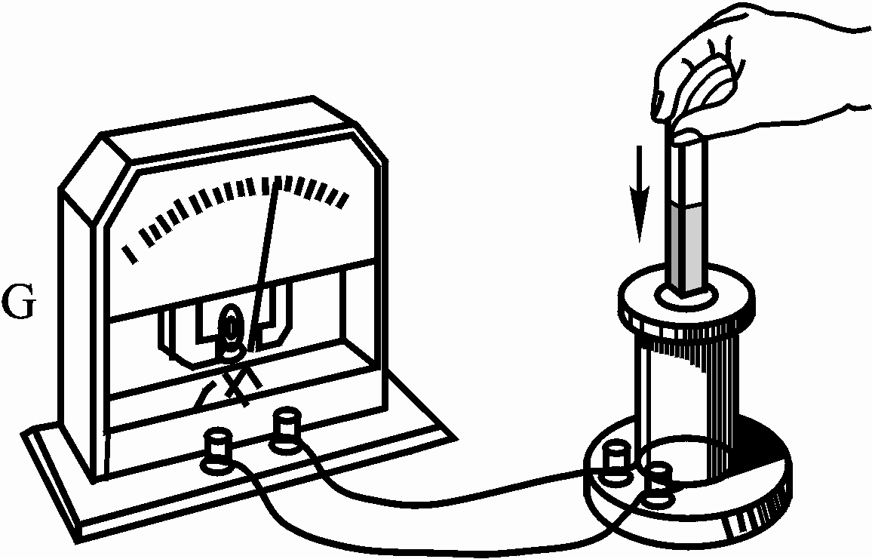
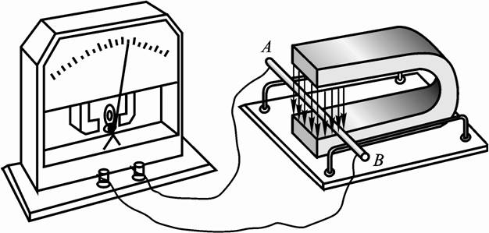
西南大学 大学基础物理学
第16章 电磁感应和电磁波
(Electromagnetic Induction
Electromagnetic Wave)
第十六章 电磁感应和电磁波

Slide 2
西南大学 大学基础物理学
主 要 内 容
§16.1 法拉第电磁感应定律
§16.2 动生电动势
§16.3 感生电动势和感生电场
§16.4 互感
§16.5 自感
§16.6 磁场的能量
§16.7 麦克斯韦方程组
§16.8 电磁波
第十六章 电磁感应和电磁波

Slide 3
西南大学 大学基础物理学
【学习目的】
（1）理解并掌握法拉第定律和楞次定律；
（2）理解动生电动势和感生电动势的形成原因，理解涡旋电场的概念，掌握动生电动势和感生电动势的计算方法；
（3）理解自感、互感的概念，掌握自感系数和互感系数的计算方法；
（4）掌握磁量能量的计算方法；
（5）掌握麦克斯韦积分方程组的积分形式；
（6）理解电磁波的概念。
第十六章 电磁感应和电磁波

Slide 4
西南大学 大学基础物理学
【教学重点】
1、法拉弟电磁感应定律；
2、动生电动势和感生电动势产生的原因及其计算；
3、电磁波的概念及实质、麦克斯韦积分方程组及其物理意义。
【教学难点】
感生电场、感生电动势和动生电动势的计算、电磁波的概念。
作业
16-1，16-3，16-4，16-5，16-13，16-14，16-16。
第十六章 电磁感应和电磁波

Slide 5
西南大学 大学基础物理学
§16.1 法拉第电磁感应定律
1 ．电磁感应现象
当穿过闭合导体回路所限定的面积的磁通量发生变化时，回路中将产生电流——该现象称为电磁感应现象。
产生的电流称为感应电流，相应的电动势为感应电动势。
注意：
电磁感应现象的本质是在导体中产生了感应电动势（而不是感应电流）。
第十六章 电磁感应和电磁波

Slide 6
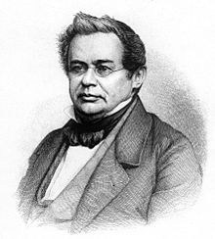
西南大学 大学基础物理学
2、楞次定律
------1833年，楞次（H. F. E. Lentz，俄国）
（1）定律的内容
感应电动势总具有这样的方向，即使它产生的感应电流在回路中产生的磁场去阻碍引起感应电动势的磁通量的变化。
注意：“阻碍”变化的含义：当磁通增加时，感应电流的磁通与原来磁通方向相反（阻碍它的增加）；当磁通减少时，感应电流的磁通与原来磁通方向相同（阻碍它的减少）。
第十六章 电磁感应和电磁波

Slide 7


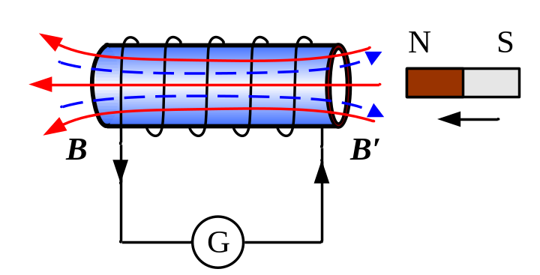
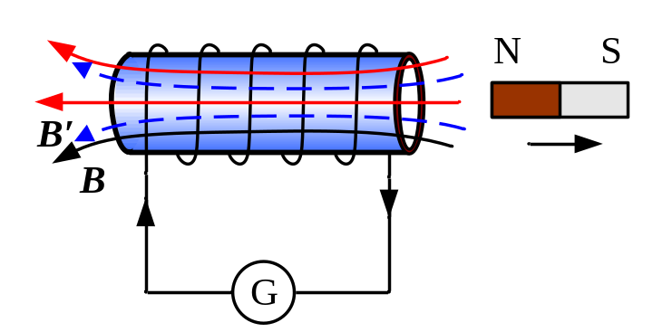
西南大学 大学基础物理学
（2）判定感应电流的步骤
1）判断原磁场 的方向；
2)判断磁通的增加或减少，由楞次定律确定感应电流磁场 的方向
3）由右手定则判断感应电流的方向。
原磁通增加，感应电流的磁通阻碍其增加。
原磁通减少，感应电流的磁通阻碍其减少。
第十六章 电磁感应和电磁波

Slide 8

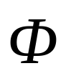
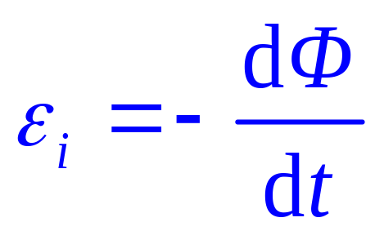
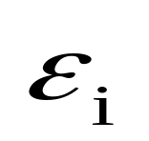

西南大学 大学基础物理学
3 ．法拉第的电磁感应定律
导体回路中的感应电动势
与穿过该回路的磁
通量
随时间的变化率的负值成正比。
伏特
楞次定律的数学表述
国际单位制
韦伯
实际问题中，往往用楞次定律来确定感应电流的方向。
第十六章 电磁感应和电磁波

Slide 9
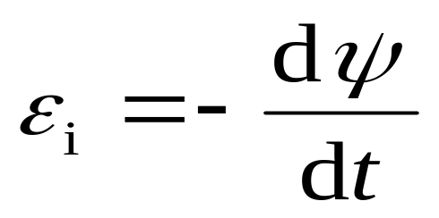
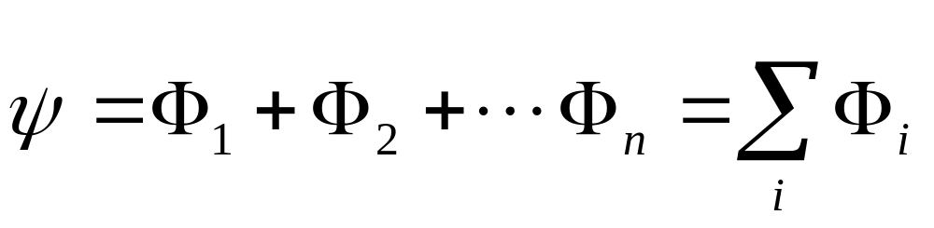
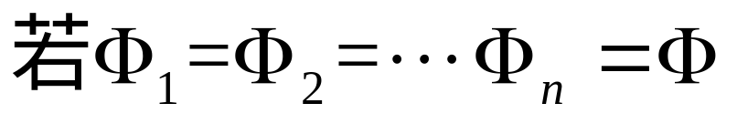
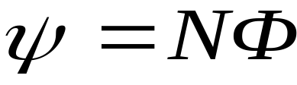
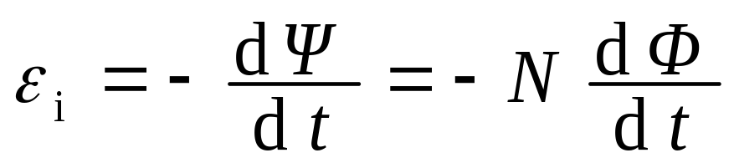
西南大学 大学基础物理学
1）闭合回路由 N 匝密绕线圈组成：
讨论
其中：
---全磁通
---磁通链数（磁链）
第十六章 电磁感应和电磁波

Slide 10
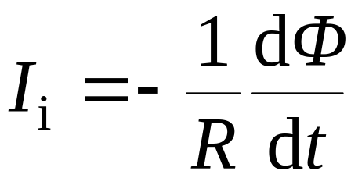
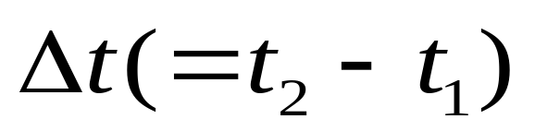
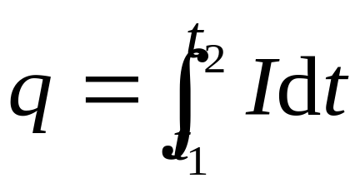
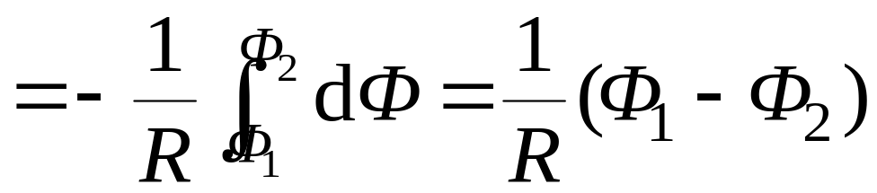
西南大学 大学基础物理学
2）若闭合回路的电阻为 R ，感应电流为
3）
时间内，流过回路的电荷量
感应电荷与磁通量的变化成正比，与磁通量变化的快慢无关。
第十六章 电磁感应和电磁波

Slide 11
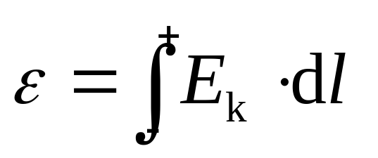
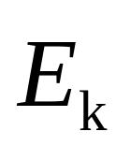
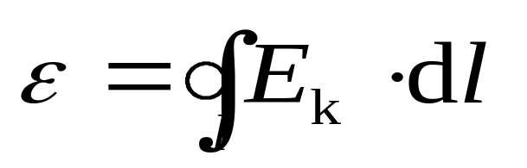
西南大学 大学基础物理学
16.2 动生电动势
引起磁通量变化的原因有两种因素:
1）稳恒磁场中的导体运动 , 或者回路面积
变化、取向变化等,
动生电动势
2）导体不动，磁场变化
感生电动势
电动势
I
+
-
: 非静电的电场强度.
闭合电路的总电动势
第十六章 电磁感应和电磁波

Slide 12
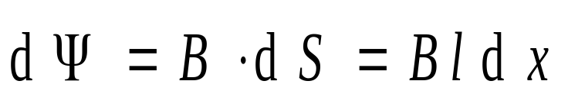
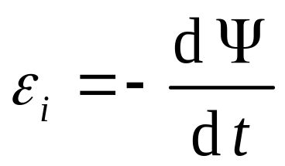
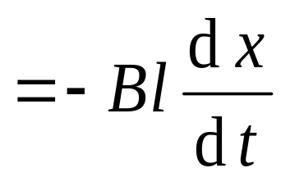










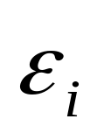
西南大学 大学基础物理学
1、在磁场中运动的导线内的感应电动势
------动生电动势。
适用条件：B恒定，且B、L、V 相互垂直
P
可以右手定则判断ε的指向。
O
第十六章 电磁感应和电磁波

Slide 13

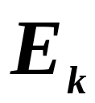

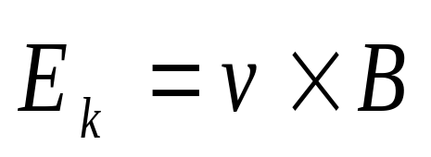



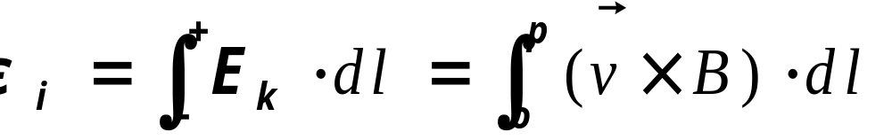
西南大学 大学基础物理学
2、动生电动势的形成原因
动生电动势的非静电力场来源 洛伦兹力
+
+
+
+
+
3、动生电动势的一般公式
+
+
+
+
定义
为非静电场强 。
+
+
+
+
+
+
+
+
+
+
+
+
+
+
+
+
运动导线op产生的动生电动势为:
+
+
+
+
第十六章 电磁感应和电磁波

Slide 14


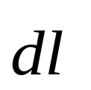

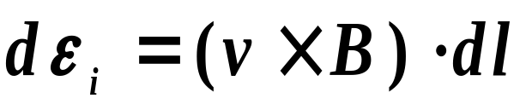

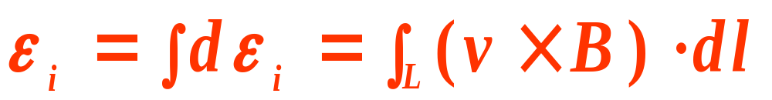
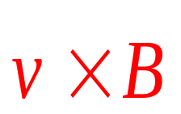
西南大学 大学基础物理学
一 般 情 况
导线是曲线 , 磁场为非均匀场，
且导线上各线元 上的速度 各不相同：
先选线元
计算出
上的动生电动势 :
再计算
整个导线 上的动生电动势
其中：ε的方向就是的 方向。
第十六章 电磁感应和电磁波

Slide 15
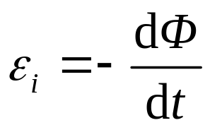


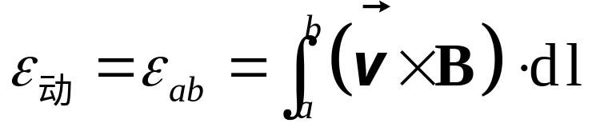
西南大学 大学基础物理学
4、动生电动势的计算
两种计算方法：
1．对闭合回路，用
求解。
找磁通量 及其变化，即可得
大小及方向。
2．非闭合回路：
（1）可设想一回路，再用
求解，但
设想的回路不能改变其原来的宏观效果；
（2）可直接用
求解。
第十六章 电磁感应和电磁波

Slide 16



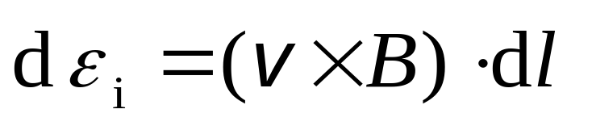
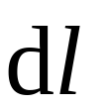
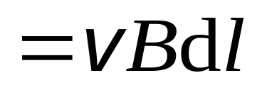

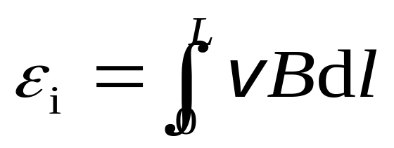


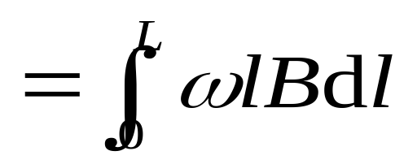
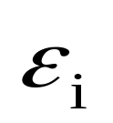
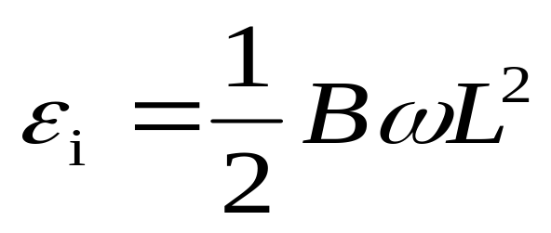
西南大学 大学基础物理学
例 一长为 的铜棒在磁感强度为 的均匀磁场中, 以角速度 在与磁场方向垂直的平面上绕棒的一端转动，求铜棒两端的感应电动势.
解1
+ + + + + + +
+ + + + + + +
+ + + + + + +
+ + + + + + +
+ + + + + + +
P
o
方向 O P
（点 P 的电势高于点 O 的电势）
第十六章 电磁感应和电磁波

Slide 17
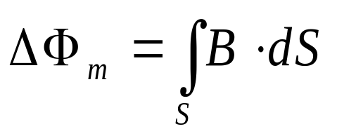
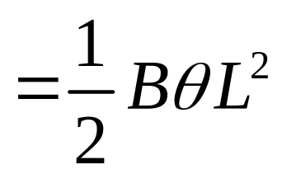

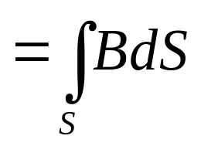

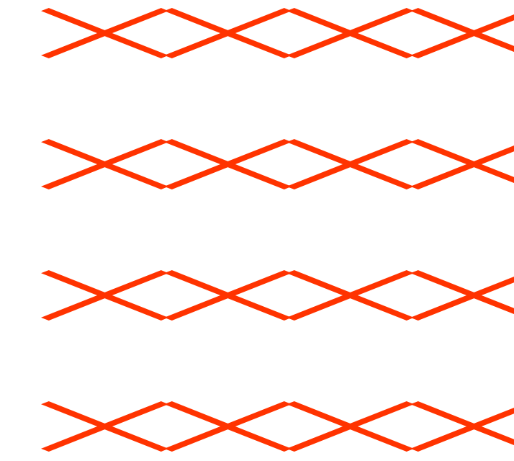

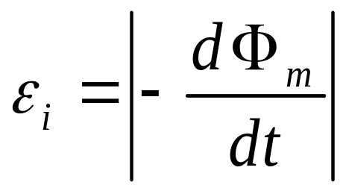
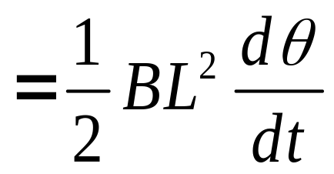




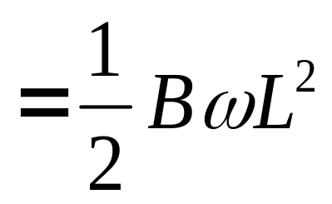
西南大学 大学基础物理学
解2
作辅助线PCO，形成闭合回路OPCO
OC、CP段没有动生电动势
方向 O P
第十六章 电磁感应和电磁波

Slide 18

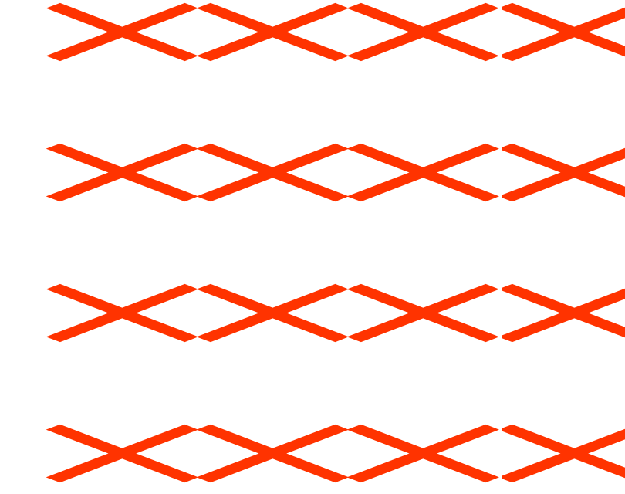



西南大学 大学基础物理学
如果将前面的细棒改为圆盘旋转，结果如何？
可视为无数铜棒一端在圆心，另一端在圆周上，即铜棒的为并联，
因此其电动势类似于一根铜棒绕其一端旋转产生的电动势。
R
法拉第电机
第十六章 电磁感应和电磁波

Slide 19
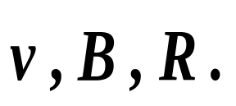

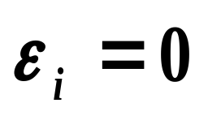



西南大学 大学基础物理学
例 有一半圆形金属导线在匀强磁场中作切割磁感应线运动。
已知：
+
+
+
+
+
求：动生电动势。
+
+
+
+
+
解：
作辅助线，形成闭合回路。
+
+
+
+
+
+
+
+
+
+
R
+
+
+
+
+
+
+
+
+
+
方向：
第十六章 电磁感应和电磁波

Slide 20










西南大学 大学基础物理学
例 一直导线AC在一无限长直电流磁场中作切割磁感应线运动。求：动生电动势。
解：
I
l
a
b
方向：
第十六章 电磁感应和电磁波

Slide 21
西南大学 大学基础物理学
16.3 感生电动势和感生电场
空间磁感应强度变化在导体回路中引起的感应电动势为感生电动势。
产生感生电动势的非静电力是什么力呢？
一、感生电场
1861年，麦克斯韦提出了感生电场的假设：
变化的磁场在周围空间要激发出电场，称为感生电场。感生电流的产生就是这一电场作用于导体中的自由电荷的结果。
因此，产生感生电动势的非静电力是感生电场力。
第十六章 电磁感应和电磁波

Slide 22




西南大学 大学基础物理学
感生电动势：
由法拉第电磁感应定律：
导体静止
感生电场与变化磁场的关系
说明
（1）变化的磁场能够在周围空间(包括无磁场区域)激发感应电场。
（2）感应电场的环流不等于零，表明感应电场为涡旋场，所以又称为“涡旋电场”。
第十六章 电磁感应和电磁波

Slide 23






西南大学 大学基础物理学
与恒定电流产生的磁场作类比。
式中负号表示感生电场与磁场增量的方向成左手螺旋关系。
B与I的方向成右手螺旋关系。
第十六章 电磁感应和电磁波

Slide 24






西南大学 大学基础物理学
感生电场与静电场的比较
静电场
感生电场
场源
静电荷
变化的磁场
环流
无旋场
有旋场
通量
有源场
无源场
场线
始于正电荷， 止于负电荷
闭合曲线
第十六章 电磁感应和电磁波

Slide 25

西南大学 大学基础物理学
二、感生电场和感生电动势的计算
感生电场的计算
对具有对称性的磁场分布，磁场变化时产生的
感应电场，可由
计算。
方法类似于运用安培环路定理计算磁场，关
键是选取适当的闭合回路L。
第十六章 电磁感应和电磁波

Slide 26






西南大学 大学基础物理学
2. 感生电动势的计算
（1）导体为闭合回路
（2）非闭合回路
c
b
a
d
b.作辅助线构成闭合回路，
第十六章 电磁感应和电磁波

Slide 27






西南大学 大学基础物理学
例 半径为R 的圆柱形空间区域，充满着均匀磁场。已知磁感应强度的变化率dB/dt大于零且为常量。 求（1）在任意半径r 处感应电场的大小；（2）棒MN （长为L）上的感生电动势。
解：
R
M
N
第十六章 电磁感应和电磁波

Slide 28






西南大学 大学基础物理学
r
感应电场分布为
第十六章 电磁感应和电磁波

Slide 29









西南大学 大学基础物理学
解1：
× ×
× × × ×
O
× × × ×
R
r
θ
h
M
× × × ×
N
θ
× ×
M
N
方向： M→N
第十六章 电磁感应和电磁波

Slide 30



西南大学 大学基础物理学
解2：
× ×
作辅助线，构成一个闭合回路
× × × ×
O
× × × ×
R
h
M
× × × ×
N
× ×
方向： M→N
第十六章 电磁感应和电磁波

Slide 31





西南大学 大学基础物理学
16.4 互感
1、互感现象
由一个回路中电流变化而在另一个回路中产生感应电动势的现象，叫做互感现象，这种感应电动势叫做互感电动势。
2、互感系数
若两个线圈的相对位置不变，且周围无铁磁质：
第十六章 电磁感应和电磁波

Slide 32





西南大学 大学基础物理学
注意
（1）互感系数仅与两个线圈形状、大小、匝数、相对位置以及周围的磁介质有关,与线圈中的电流无关。
（2）
单位：亨利
（3）俩线圈的互感电动势
第十六章 电磁感应和电磁波

Slide 33

西南大学 大学基础物理学
（4）互感系数的计算方法：
（1）假定一线圈中通以电流I;
（2）求出电流I在另一回路引起的磁通链数;
（3）利用定义式求互感系数。
例16.5 一长直螺线管，单位长度上的匝数为n,另一半径为r的圆环放在螺线管内，圆环平面与管轴垂直。求螺线管与圆环的互感系数。
第十六章 电磁感应和电磁波

Slide 34





西南大学 大学基础物理学
解：设螺线管内通有电流i₁，螺线管内磁场为B₁。
通过圆环的全磁通为
由互感系数的定义式：
得
由于 ，所以螺线管与圆环的互感系数
第十六章 电磁感应和电磁波

Slide 35



西南大学 大学基础物理学
16.5 自感
1、自感现象
由于回路中电流产生的磁通量发生变化，而在自己回路中激发感应电动势的现象叫做自感现象，这种感应电动势叫做自感电动势。
L：线圈的自感系数
2、自感电动势
即与电流方向相反;
阻碍回路电流变化
即与电流方向相同;
L越大，线圈阻碍电流变化的作用越大。故称L为电磁惯性。
第十六章 电磁感应和电磁波

Slide 36


西南大学 大学基础物理学
3．自感系数（自感、电感）
若线圈的形状不变，周围磁介质不变，且无铁磁质：
L的单位： H(亨利)，mH，μH
注意：在无铁磁性介质存在时，L只依赖于线圈的几何形状、大小、磁介质的特性以及填充情况，与电流无关。
自感系数的计算：
1）假定线圈中通以电流I;
2）求出电流I在自身回路引起的磁通链数;
3）利用定义式求自感系数。
第十六章 电磁感应和电磁波

Slide 37





西南大学 大学基础物理学
例16.6 计算一个螺绕环的自感。设环的截面积为S，轴线半径为R，单位长度的匝数为n，环内充满相对磁导率为μ_{r} 的磁介质。
解：
L只依赖于线圈的几何形状、大小、磁介质的特性以及填充情况，与电流无关 。
第十六章 电磁感应和电磁波

Slide 38




西南大学 大学基础物理学
§16.6 磁场的能量
1、自感线圈磁场的能量：
2、磁场的能量密度：
3、对于非均匀的磁场，求总磁场能量 ，
积分遍及磁场分布的空间。
第十六章 电磁感应和电磁波

Slide 39

西南大学 大学基础物理学
16.7 麦克斯韦方程组
麦克斯韦（1831-1879）英国物理学家 . 经典电磁理论的奠基人 , 气体动理论创始人之一 . 他提出了有旋电场和位移电流的概念 , 建立了经典电磁理论 , 并预言了以光速传播的电磁波的存在 .在气体动理论方面 , 他还提出了气体分子按速率分布的统计规律.
第十六章 电磁感应和电磁波

Slide 40
西南大学 大学基础物理学
电磁学的发展历史
1、十九世纪以前，人们认为电与磁互不相干。
2、1820年奥斯特发现了电流的磁效应，认识到电流能产生磁场，但电场与磁场仍被认为相互没有影响。
3、1831年的电磁感应：变化的磁场能产生感生电场-----电场与磁场的关系之一
4、1861年麦克斯韦提出位移电流的概念，即变化的电场能产生磁场
-----电场与磁场的关系之二
1865 年麦克斯韦在总结前人工作的基础上，提出完整的电磁场理论。
第十六章 电磁感应和电磁波

Slide 41




西南大学 大学基础物理学
在真空中：麦克斯韦方程组的积分形式
（电场的性质）
（磁场的性质）
（变化磁场和电场的联系）
（变化电场和磁场的联系）
第十六章 电磁感应和电磁波

Slide 42

西南大学 大学基础物理学
附加有介质存在时介质性能方程，方可完备
麦克斯韦方程组是宏观电磁场理论的基础，它非常完善地解决了带电体的所有电磁现象 。但是，麦克斯韦方程组在处理高能基本粒子的电磁相互作用时仍有一定的局限性，必须进一步考虑到量子力学规律，即采用量子电动力学的方法 。
第十六章 电磁感应和电磁波

Slide 43
R
O
M
N

Slide 44
+ + + + + + +
+ + + + + + +
+ + + + + + +
+ + + + + + +
+ + + + + + +
+ + + + + + +
P
o
+ + + + + + +

